Slide 1
Herfst

Slide 2
Woordweb maken
Waar denk je aan bij herfst?

Slide 3
De kastanjeboom
Hoe groeien kastanjes?
http://www.schooltv.nl/beeldbank/clip/20031127_cndpclipsb40_pkast03

Slide 4
De Spin
http://www.schooltv.nl/beeldbank/clip/20060929_kruisspin01

Slide 5
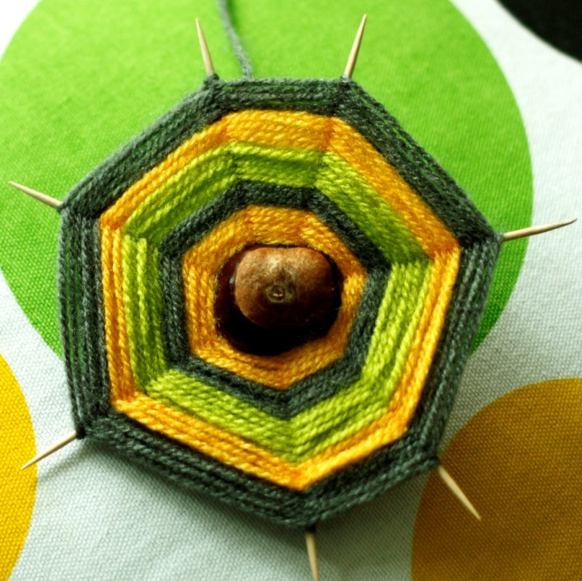
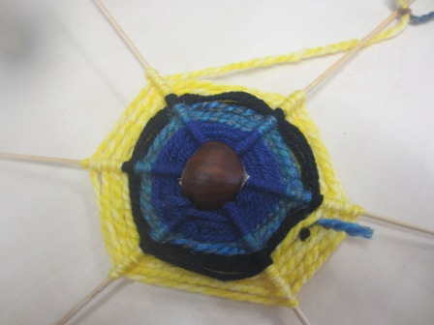
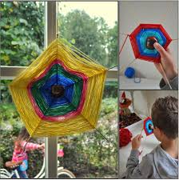
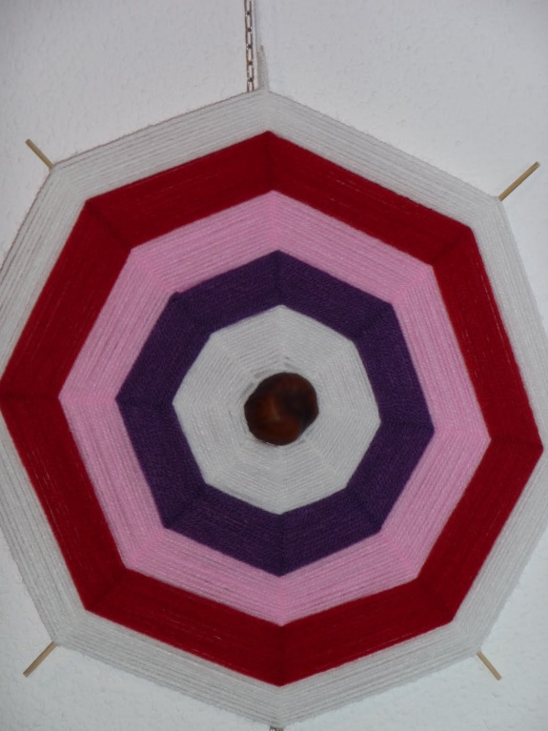
Knutselen

